Slide 1


UNIDAD DE APRENDIZAJE
GEOGRAFÍA
M. EN A. E Y G. Iván García Hinojosa
igarciah@uaemex.mx

Slide 2


Conceptualización
2da parte
-Hechos y fenómenos geográficos
UN IDAD
1
Para analizar lo que ocurre sobre la superficie terrestre, se debe partir de la identificación de un hecho o fenómeno geográfico (Sánchez y Zapata, 2005: 17-21).
a) HECHO GEOGRÁFICO
b) Fenómeno GEOGRÁFICO
Elementos que existen sobre la S.T, en forma permanente, su origen data de miles de millones de años.
FÍSICOS
BIOLÓGICOS
SOCIALES
Procesos temporales que se manifiestan sobre S.T, pueden o no ser predecibles.

Slide 3
Actividad 1: Mapa conceptual
En base al material proporcionado, construye un mapa conceptual que explique la clasificación de hecho y fenómeno geográfico.
UN IDAD
1
Sismo
Tornado
Erupción volcánica
físicos
sociales
El origen de la sociedad y las ciudades.
Evolución de la humanidad.
FENÓMENO
Océanos
Montañas
Desiertos
Plaga de moscos
Epidemia
Incendio forestal
biológicos
sociales
físicos
GEOGRAFÍA
Origen de la vida
Diversidad de plantas y animales
Extinción natural de especies
Migración
Atentado terrorista
Sobrepoblación
CONECTORES:
Es, ejemplo, se divide en, estudia
biológicos
HECHO

Slide 4

Emmanuel de Martonne, considera que los hechos y fenómenos geográficos están en interrelación. Se parte de un hecho al que le pueden ocurrir cambios, una vez registrado el cambio, vuelve a la categoría de hecho (Sánchez y Zapata, 2005: 15-16)
HG + FG = CONSECUENCIA FISICA, SOCIAL O BIOLÓGICA
UN IDAD
1
Ejemplo 1:
Un sismo, altera la S.T
y provoca fenómenos
Sociales (migración), biológicos (epidemias) físicos (rupturas o grietas).
Ejemplo 2:
FÍSICOS
BIOLOGICOS
SOCIALES

Slide 5
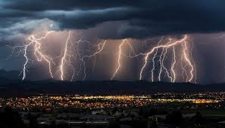
Físicos
Todos aquellos que se producen naturalmente sin intervención humana, pueden o no modificar la superficie terrestre.
Dinámicos
Meteorológicos
Lluvias, huracanes, inundaciones, sequías, olas de calor, tornados.
Originados al exterior de ST.
Originados al interior ST.
Terremotos
Tsunamis
Erupciones volcánicas
Erupciones límnicas
Deslaves
Deslizamientos
Aludes

Slide 6

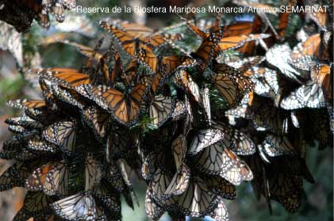
Biológicos
Son producto de la interrelación de todos los seres vivos de manera natural sin intervención del ser humano.
Hecho
Fenómeno
UN IDAD
1
Origen de especies animales y vegetales
Migración de la monarca

Slide 7
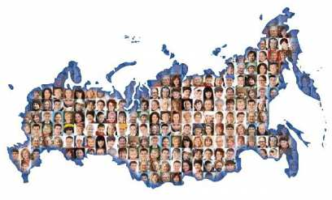
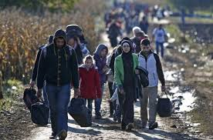
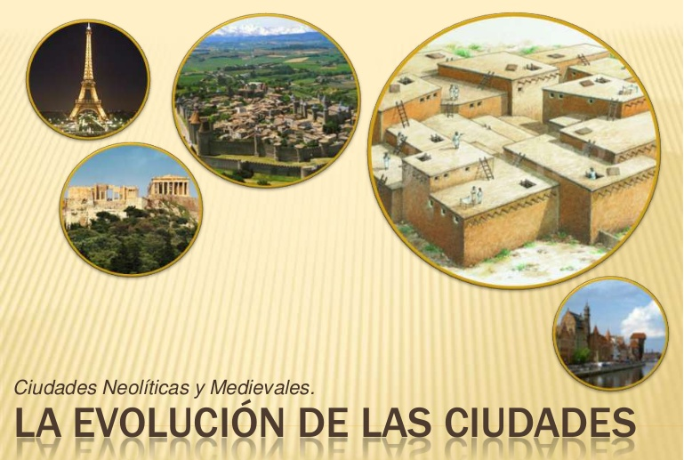



Sociales
Son producto de la interrelación de los seres humanos con la naturaleza y su entorno a través del tiempo.
Fenómeno
Hecho
UN IDAD
1

Slide 8
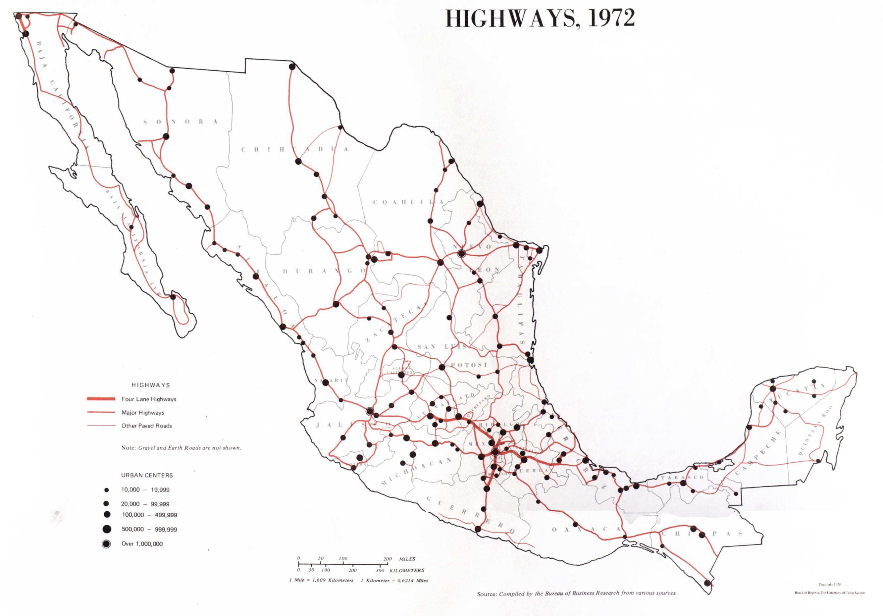


-Distribución
Es el conjunto de localizaciones concretas de un hecho o fenómeno geográfico en un área determinada.
UN IDAD
1

Slide 9

b) Conceptos turísticos
-Turismo
-Turista
-Excursionista
Viaje, nunca por motivos de trabajo, con una duración superior a las 24 horas y fuera del lugar de residencia habitual. Debe generar pernoctación en una segunda residencia, hotel, camping o similar (Barrado y Calabuig, 2001:13-21).
UN IDAD
1
Personas que viajan por diversión u ocio, duran fuera de su lugar de residencia más de 24 horas, es decir, viajes largos y distantes (Et al, 2001:13-21).
Personas que viajan por diversión u ocio, duran fuera de su lugar de residencia menos de 24 horas o viajes cortos y cercanos (Et al, 2001:13-21).

Slide 10










-Infraestructura:
Instalaciones necesarios para promover el desarrollo económico y conseguir una calidad de vida aceptable (Barrado y Calabuig, 2001: 21.23).
UN IDAD
1
-Servicios:
Actividades que buscan la satisfacción de un cliente o turista (Et al; 2001: 21-23).

Slide 11

Actividad 2
ANÁLISIS DE HECHOS Y FENÓMENOS GEOGRÁFICOS
En equipos y con base al material proporcionado, elaborar un mapa conceptual que describa la relación entre hecho y fenómeno geográfico sobre la ST.
UN IDAD
1
HECHO + FENÓMENO = CONSECUENCIAS (FISICAS, BIOLOGICAS Y SOCIALES)

Slide 12






¿El turismo es un hecho o fenómeno
geográfico, y por qué?
Responde…
UN IDAD
1

Slide 13


Siguiente clase:
Imprimir y recortar planilla 3_U1
UN IDAD
1
1 planisferio tamaño carta
Con división política y sin nombres
Subir tarea T1U1_Loc_geo
Miércoles 16 agosto 11:59 pm

Slide 14
Referencias bibliográficas del tema
-Barrado, D.A. y Calabuig, J. (2001). Geografía Mundial del Turismo. Síntesis. Madrid, España. Pp. 13-21.
- Sánchez, J. y Zapata, J. Geografía General. El universo, nuestro planeta y sus recursos. Trillas. México. Pp. 15-22
UN IDAD
1

